Slide 1

Грачева
Оксана
336 группа
Влияние изучения иностранного языка на развитие мозга.

Slide 2
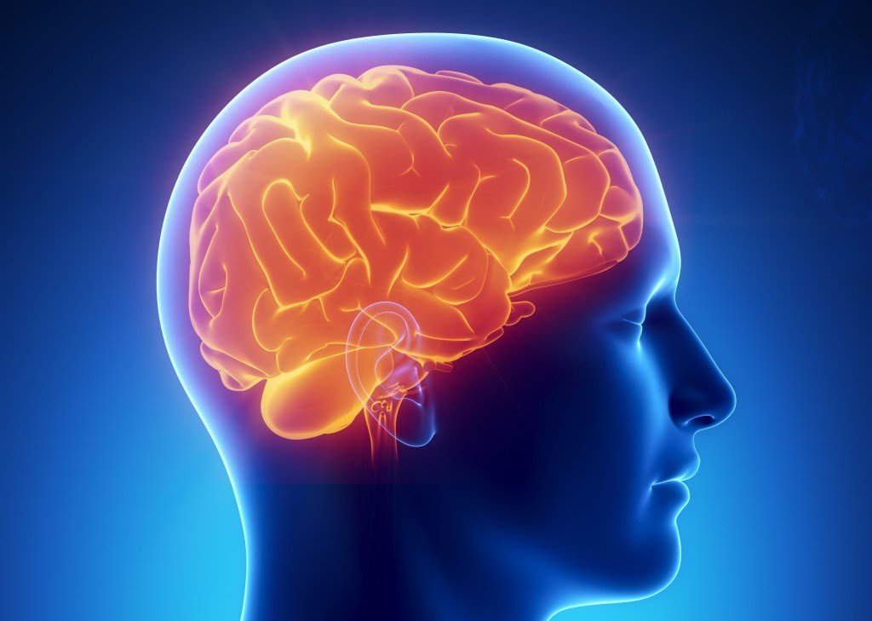
Что лучше — знать несколько языков, но плохо, или один, зато в совершенстве? Оказывается, для развития нашего мозга выгоднее первый вариант.

Slide 3

1. Изучение языков заставляет мозг увеличиваться в объеме
Если вы учите иностранные языки, ваш мозг растет, причем в буквальном смысле слова.

Slide 4

2. Иностранные языки спасают от синдрома Альцгеймера
Билингвам (носителям двух или более языков) положена в среднем пятилетняя отсрочка от деменции, вызываемой синдромом Альцгеймера. К такому удивительному результату пришла команда нейропсихологов, сравнивавшая течение болезни у людей, освоивших иностранные языки и, наоборот, не владеющих ими.

Slide 5

3. У билингвов лучше способности к музыке
Изучение иностранного языка заставляет мозг открывать для себя изобилие звуков, которые он раньше не трудился выделять и разграничивать.

Slide 6

4. Знатоки языков отличаются способностями к многозадачности
Те, кто владеет несколькими языками, способны легче переключаться между задачами и параллельно решать в уме несколько разных проблем. Кроме того, они быстрее и легче приспосабливаются к неожиданным изменениям обстоятельств.

Slide 7

5. Языки улучшают память
Дети, выросшие в многоязыковом окружении, отличаются намного лучшей памятью, чем те, кто с детства слышал только родную речь. Более того, как установили исследователи, это, как правило, означает и то, что они лучше считают в уме, отличаются лучшими способностями к чтению и другим подобным навыкам.

Slide 8

Иностранных языков масса, и изучение любого из них будет очень полезно для вашего мозга, но всё же есть несколько факторов в поддержку именно английского языка, если вы ещё не решили, какой язык начать изучать.

Slide 9
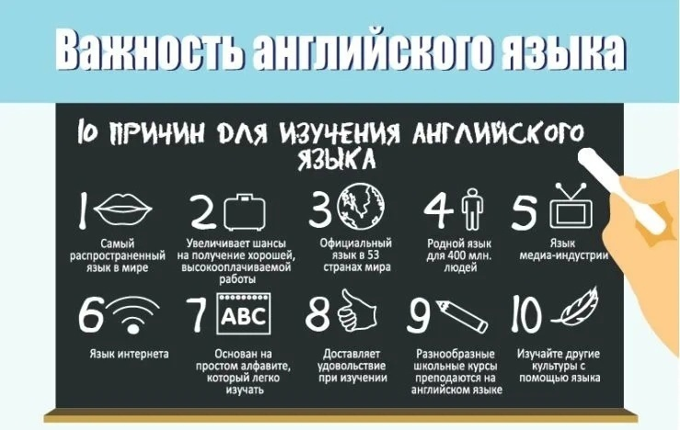
Why English?

Slide 10

Не остается сомнений, какой язык выбрать в качестве основного для изучения, если вы надолго хотите сохранить молодость вашего мозга. И начнем мы прямо сейчас.
Hi there! (Привет!)
How's it going? (Как идут дела?)
I'm fine, thank you. (У меня все хорошо, спасибо.)

Slide 11
У всех получилось просто великолепно!
Пусть это положит начало вашему увлекательному путешествию, под названием «английский язык». Оставайтесь всегда молоды, здоровы и успешны!

Slide 12


